Slide 1
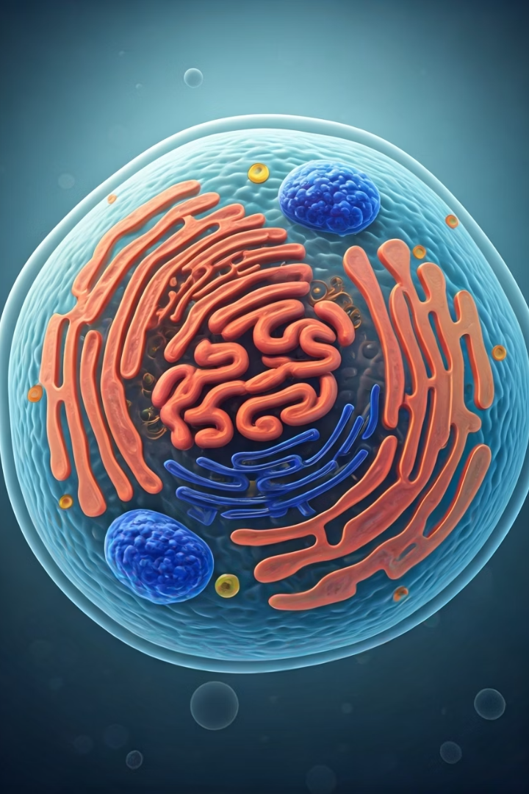
Biología Celular: Estructura y Función de los Componentes Celulares
Una exploración comprensiva de los organelos celulares. Analizaremos la estructura y función de cada componente celular.
Examinaremos en detalle el citoplasma y núcleo. Las imágenes microscópicas de alta resolución facilitarán la comprensión de estos fascinantes componentes celulares.
by Karen Macías

Slide 2
Introducción a la Célula Eucariota
Unidad Fundamental
Componentes Principales
Diferenciación
Las células eucariotas constituyen la base estructural de todos los organismos multicelulares complejos.
Se caracterizan por poseer membrana celular, citoplasma organizado y núcleo definido.
A diferencia de las procariotas, contienen organelos membranosos especializados.
http://objetos.unam.mx/biologia/celulaEucariota/index.html

Slide 3
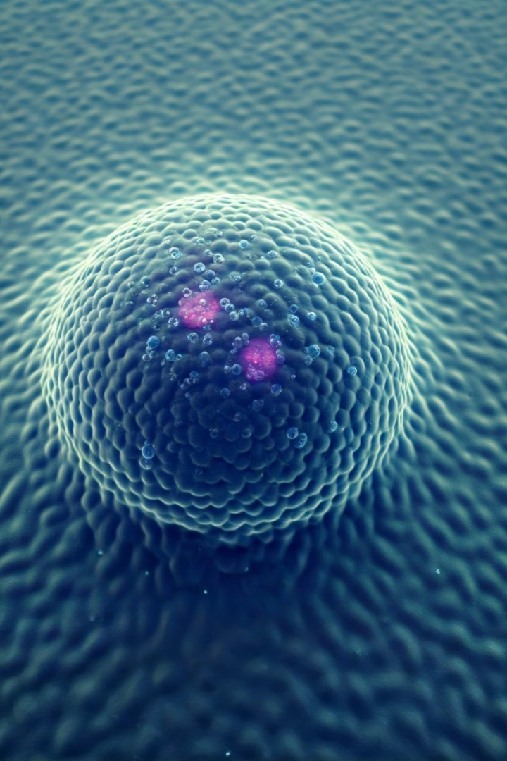
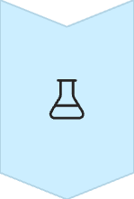
El Citoplasma: Estructura General
Medio Interno
Sustancia gelatinosa que llena el interior celular entre la membrana y el núcleo.
Composición
Formado por el citosol (fase líquida) y diversos organelos especializados.
Funcionalidad
Proporciona soporte estructural y facilita el transporte de moléculas dentro de la célula.

Slide 4
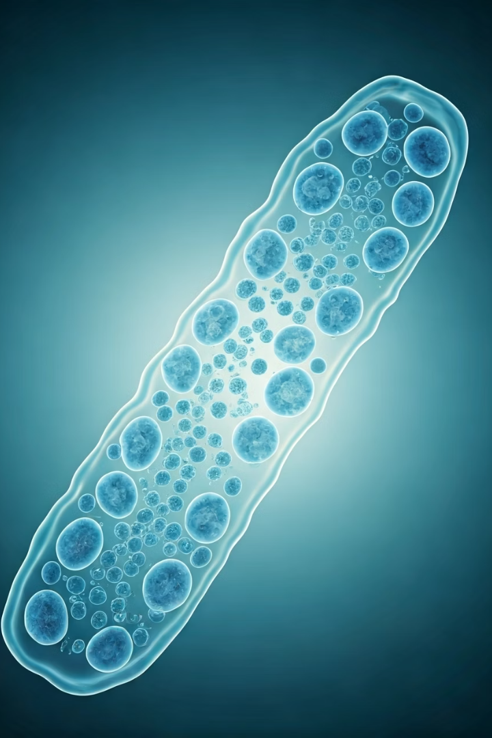
El Citosol: La Matriz Fundamental
55%
85%
Volumen Celular
Agua
Porción del volumen total que ocupa el citosol en una célula típica.
Componente principal del citosol, esencial para reacciones bioquímicas.
7.2
pH Óptimo
Nivel de acidez controlado para maximizar la eficiencia enzimática.

Slide 5
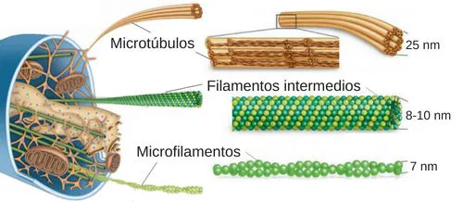
El Citoesqueleto: Arquitectura Celular
Filamentos Intermedios
Diámetro: 8-12nm. Proporcionan resistencia mecánica.
Microfilamentos
Mantienen la integridad estructural celular.
Microtúbulos
Compuestos principalmente por actina. Diámetro: 7nm.
Tubos huecos de tubulina. Diámetro: 25nm.
Funciones: motilidad celular y contracción.
Organizan el transporte intracelular y la división.

Slide 6
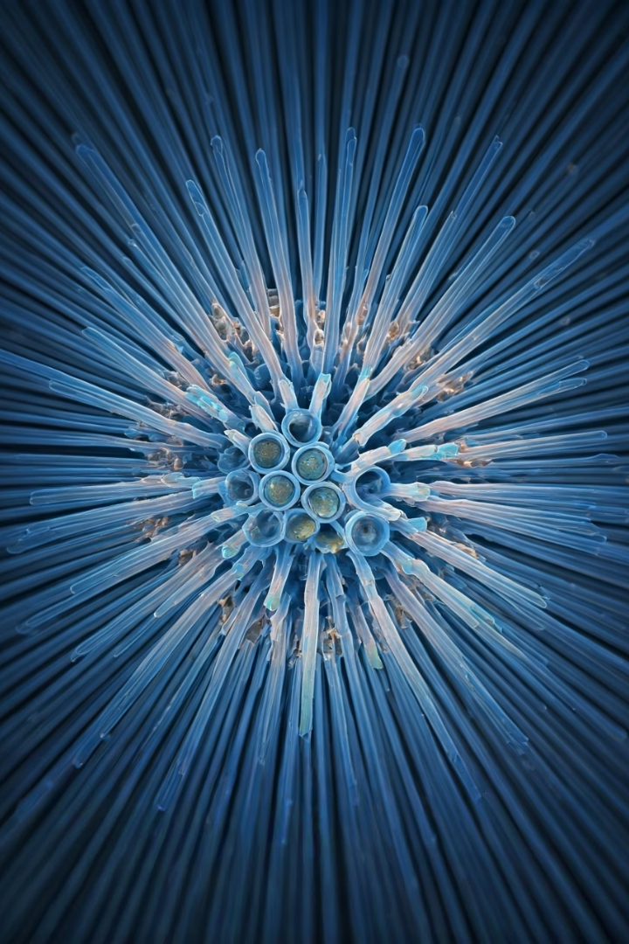
El Centríolo: Centro Organizador
Estructura Cilíndrica
Formado por nueve tripletes de microtúbulos en arreglo circular característico.
Dimensiones Precisas
Mide aproximadamente 0.2μm de diámetro por 0.5μm de longitud.
Función Organizadora
Coordina la disposición de microtúbulos durante la división celular.
Base Estructural
Sirve como punto de anclaje para la formación de cilios y flagelos.

Slide 7
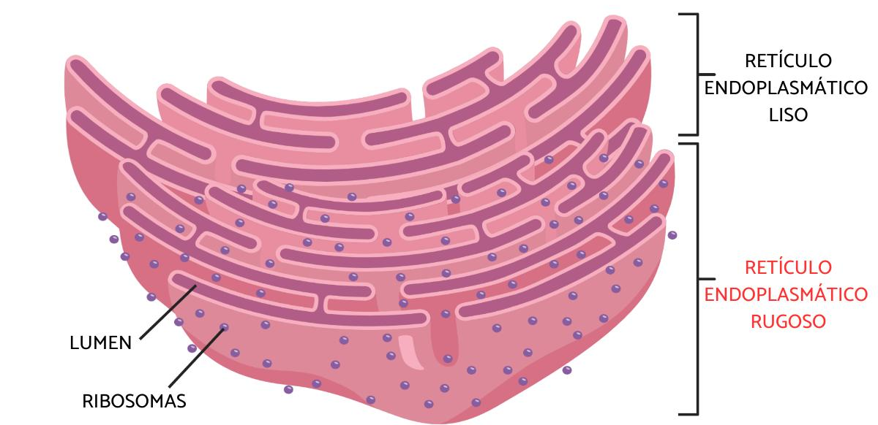
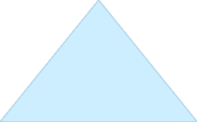
Retículo Endoplasmático
Red Membranosa
Sistema de túbulos y sacos interconectados
RE Rugoso
Cubierto de ribosomas para síntesis proteica
RE Liso
Sin ribosomas, especializado en lípidos
El retículo endoplasmático forma una extensa red que ocupa hasta el 20% del volumen celular. Funciona como vía de transporte intracelular y participa en la maduración de proteínas.

Slide 8
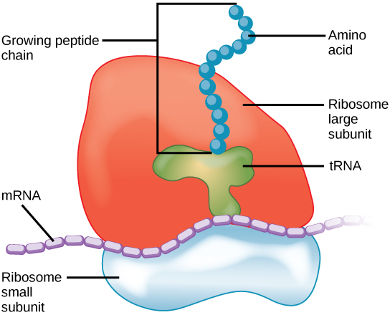
Ribosomas:
Fábricas de Proteínas
Composición
60% ARN ribosómico y 40% proteínas
Estructura
Dos subunidades: mayor (60S) y menor (40S)
Función
Síntesis proteica a ritmo de 10-20 proteínas/segundo

Slide 9
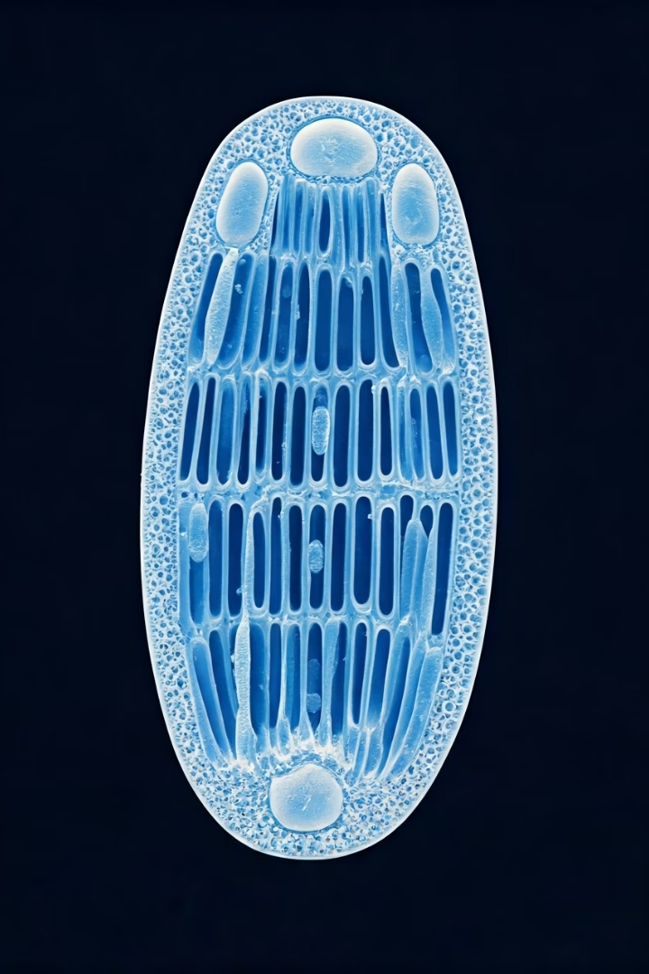
Cilios y Flagelos: Estructuras de Movilidad
Característica
Cilios
Flagelos
Longitud
2-10μm
>100μm
Cantidad
Numerosos
Generalmente único
Movimiento
Ondulatorio sincronizado
Helicoidal propulsor
Estructura
Patrón 9+2
Patrón 9+2

Slide 10
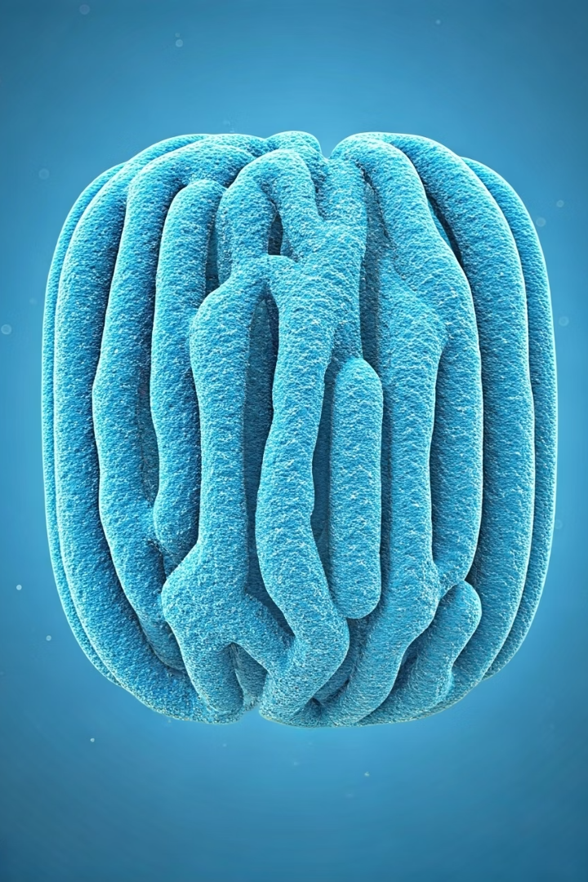
Aparato de Golgi: Centro de Distribución Celular
Recepción (Cara cis)
Recibe vesículas con proteínas procedentes del retículo endoplasmático.
Situada cerca del núcleo celular.
Procesamiento (Cisternas medias)
Modifica químicamente las proteínas mediante glicosilación y fosforilación.
Añade marcadores de destino.
Distribución (Cara trans)
Empaqueta y envía proteínas a sus destinos finales.
Genera vesículas de transporte específicas.

Slide 11
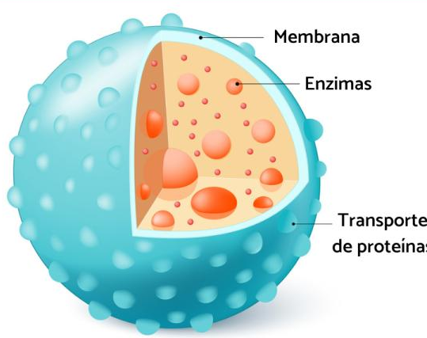
Lisosomas:
Sistema Digestivo Celular
Formación
Acidificación
Creados a partir del aparato de Golgi mediante vesículas
Mantienen pH interno de 4.5-5.0 para actividad enzimática
Reciclaje
Digestión
Reutilizan componentes para nuevas funciones celulares
Degradan materiales con más de 50 enzimas hidrolíticas

Slide 12
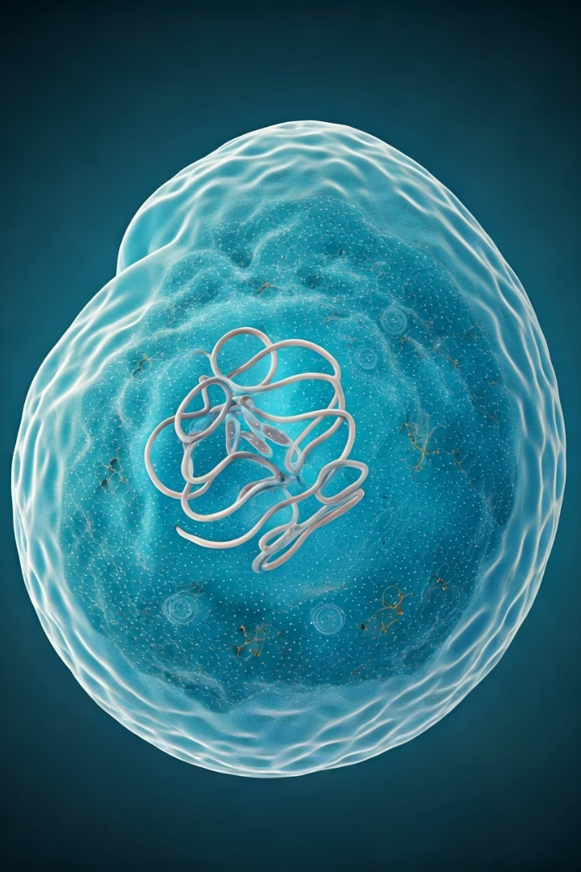
Peroxisomas: Detoxificación Celular
Estructura
Enzimas Principales
Vesículas esféricas de 0.2-1.0μm rodeadas por membrana simple.
Catalasa
Oxidasas
Contienen una matriz granular con cristales proteicos.
D-aminoácido oxidasa
Urato oxidasa
Funciones Metabólicas
Degradación de H₂O₂
Beta-oxidación de ácidos grasos
Metabolismo del alcohol
Detoxificación de radicales libres

Slide 13
Vacuolas: Almacenamiento Celular
Las vacuolas vegetales pueden ocupar hasta el 90% del volumen celular. Almacenan agua, iones, nutrientes y compuestos de defensa como taninos y alcaloides
Almacenamiento
Turgencia
Degradación
Defensa
Las vacuolas vegetales pueden ocupar hasta el 90% del volumen celular. Almacenan agua, iones, nutrientes y compuestos de defensa como taninos y alcaloides.

Slide 14
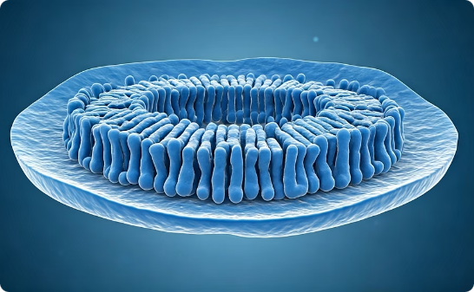
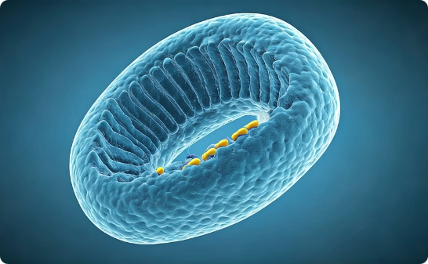
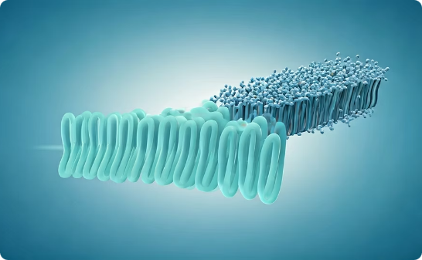
Mitocondrias: Centrales Energéticas
Estructura Externa
Crestas Internas
Producción de ATP
Organelo de doble membrana con forma de frijol. Tamaño: 0.5-1.0μm × 2-8μm.
Pliegues de la membrana interna que aumentan la superficie para reacciones energéticas.
Genera 36 moléculas de ATP por cada molécula de glucosa mediante fosforilación oxidativa.

Slide 15
Cloroplastos: Fábricas Fotosintéticas
Captación Lumínica
Estructura Especializada
Producción
Genoma Propio
Convierten CO₂ y agua en carbohidratos utilizando energía lumínica. Liberan oxígeno.
Contienen ADN circular (120-170kb) que codifica para aproximadamente 120 genes.
Absorben energía solar mediante pigmentos fotosintéticos, principalmente clorofila a y b.
Organelos de doble membrana con sistema interno de tilacoides organizados en granas.

Slide 16
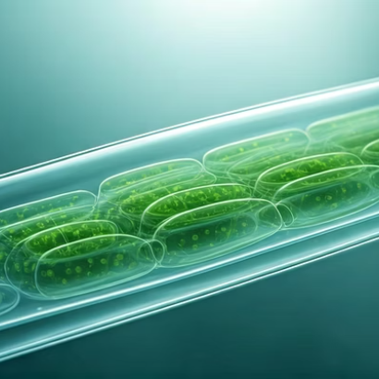
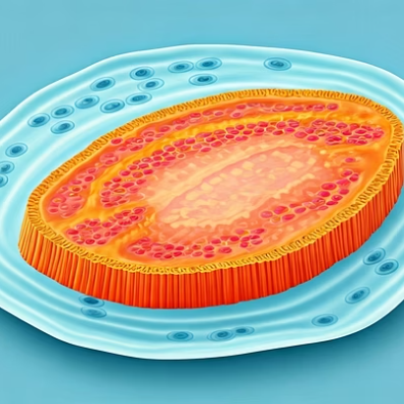
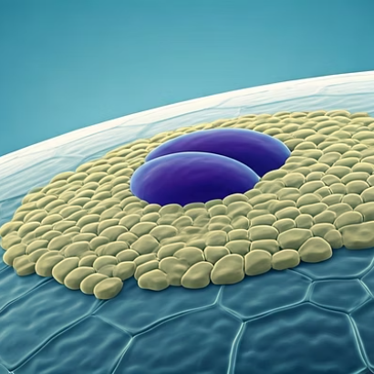
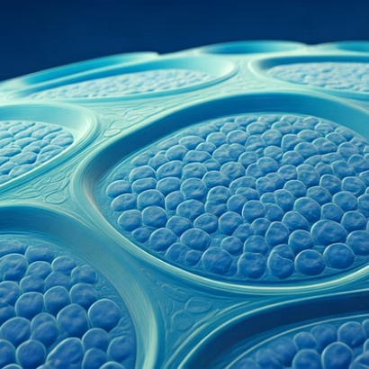
Plastidios: Versatilidad Funcional
Los plastidios son una familia diversa de organelos exclusivos de células vegetales. Se desarrollan a partir de proplastidios indiferenciados y pueden transformarse entre tipos según las necesidades celulares.

Slide 17
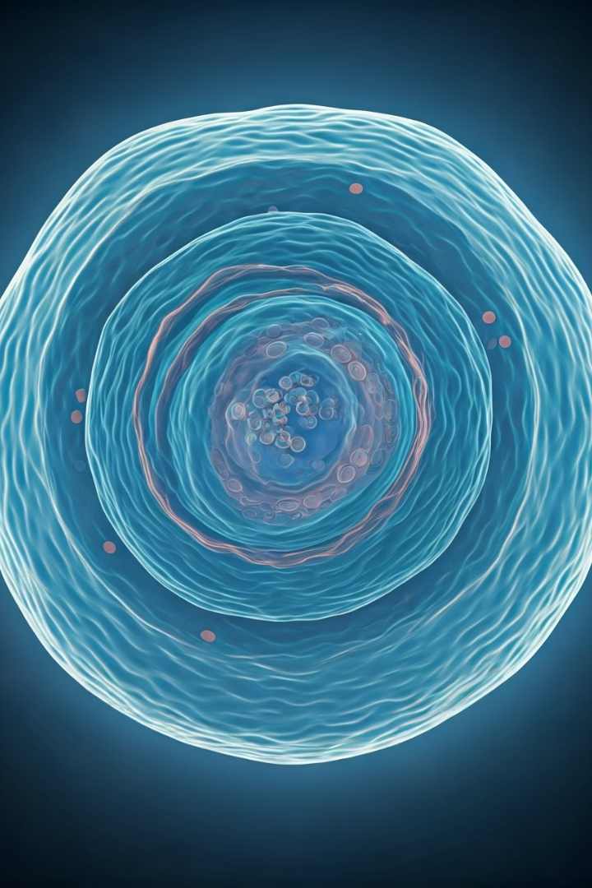
El Núcleo Celular: Centro de Control
Almacenamiento Genético
Contiene el ADN celular organizado en cromosomas, protegido por la envoltura nuclear.
Replicación del ADN
Durante la fase S del ciclo celular, duplica el material genético.
Transcripción
Produce ARN mensajero a partir del ADN para dirigir la síntesis proteica.
Regulación Celular
Controla todas las actividades celulares mediante la expresión génica selectiva.

Slide 18
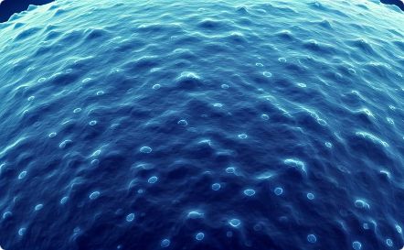
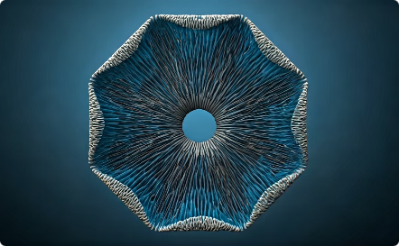
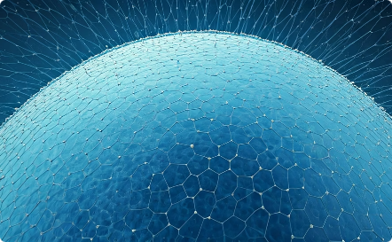
La Envoltura Nuclear
Doble Membrana
Separa el contenido nuclear del citoplasma.
Está perforada por miles de complejos de poro nuclear.
Complejo del Poro
Estructura octogonal de 100nm que regula el transporte núcleo-citoplasma.
Permite el paso selectivo de moléculas.
Lámina Nuclear
Red de filamentos intermedios (láminas A, B, C) que proporciona soporte estructural a la envoltura nuclear.

Slide 19
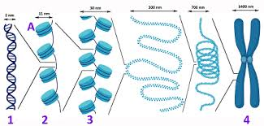
Cromatina y Cromosomas
ADN Lineal
1
Molécula extendida de doble hélice. Forma más básica.
Nucleosomas
ADN enrollado alrededor de histonas. Estructura "collar de perlas" de 10nm.
Fibra de Cromatina
Compactación de nucleosomas en fibras de 30nm de diámetro.
Dominios en Bucle
Organización en dominios de 300nm mediante proteínas de andamiaje.
Cromosoma Metafásico
Máxima condensación durante la división celular. Cromátidas visibles.

Slide 20
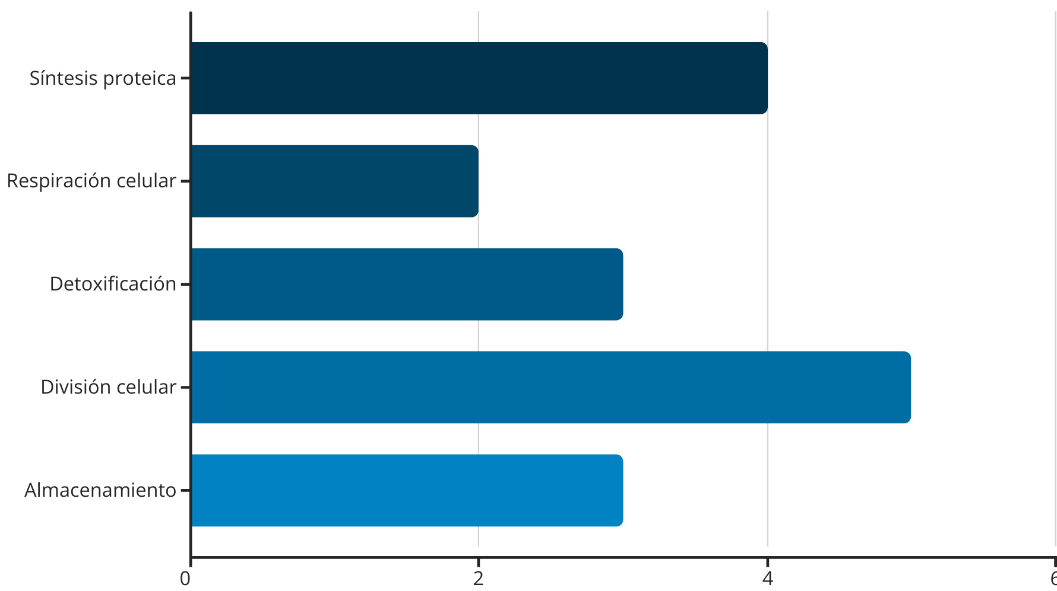
Recapitulación y Conexiones Funcionales
La célula funciona como un sistema integrado donde cada organelo cumple funciones específicas. La comunicación constante entre el núcleo y el citoplasma coordina todos los procesos celulares.

